Slide 1
Реализация двумерного клеточного автомата, покрывающего область паттерном домино
Подготовила Трубицына Юлия, ФИТ, группа 19202
Руководитель практики: Киреев Сергей Евгеньевич
научный сотрудник ИВМиМГ СО РАН

Slide 2
Цель:
Реализация алгоритма покрытия поля плитками домино
Задачи:
Ознакомиться с терминологией по теме клеточных автоматов.
Ознакомиться с текстами статей о минимальном и максимальном покрытии поля плитками домино.
Написать программу на основе алгоритма, предложенного в статьях.
Протестировать полученную программу.

Slide 3
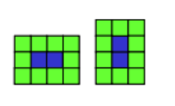
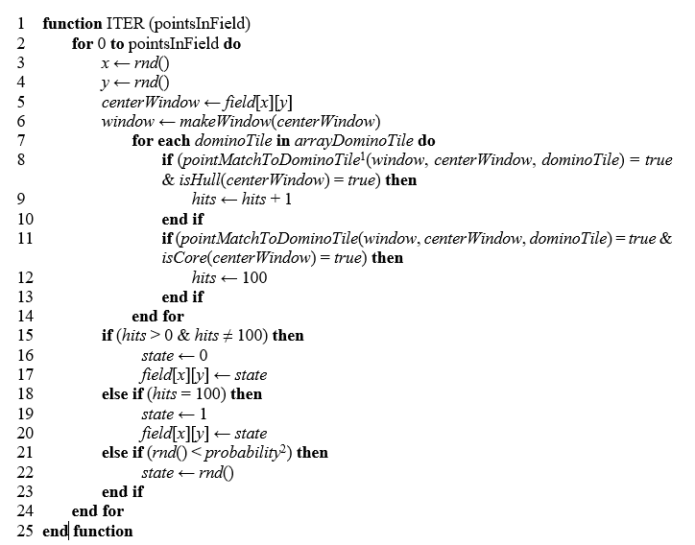
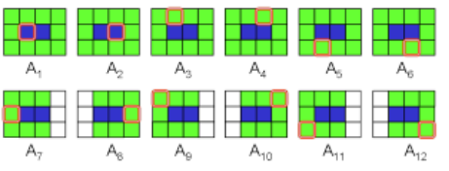
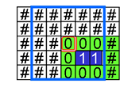
Алгоритм и реализация
Рис.1. Представление dominoTile
Рис.2. Представление arrayDominoTile
Рис.3. Представление centerWindow
(красный квадрат) и window (синий квадрат)

Slide 4
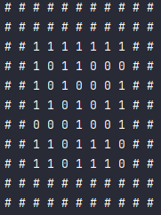
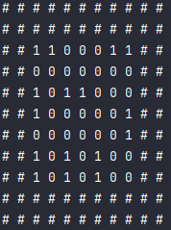
Тестирование
Пример входных и выходных данных поля:
Рис.1. Входные данные
Рис.2. Выходные данные

Slide 5
Заключение
Реализован алгоритм покрытия поля плитками домино
Полученная программа проверена на корректность работы и протестирована

Slide 6
СПАСИБО ЗА ВНИМАНИЕ!

